Slide 1
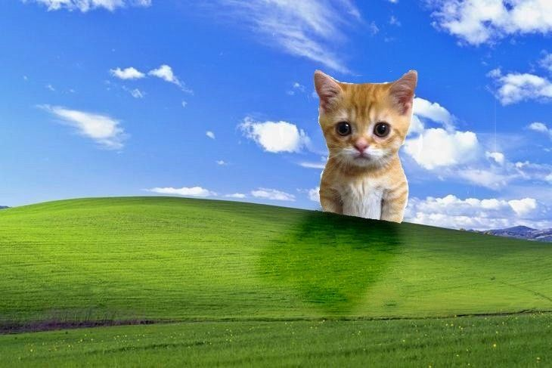
История развития ЭВМ

Slide 2

Что это такое
Электронно-вычислительная машина (ЭВМ) — комплекс технических, аппаратных и программных средств, предназначенных для автоматической обработки информации, вычислений, автоматического управления. При этом основные функциональные элементы выполнены на электронных элементах.
ЭВМ работают с числовой, текстовой, графической и другой информацией, преобразуя её в цифровой формат. Их основная функция — автоматизация процессов, от простых арифметических операций до сложных симуляций и анализа больших данных.

Slide 3
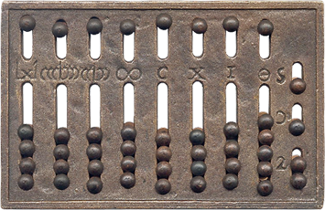
Счётно-решающие средства до появления ЭВМ
Одним из первых устройств (VI—V вв. до н. э.), облегчающих вычисления, можно считать специальную доску для вычислений, названную «абак». Вычисления на ней производились перемещением камешков или костей в углубления досок из бронзы, камня или слоновой кости.

Slide 4
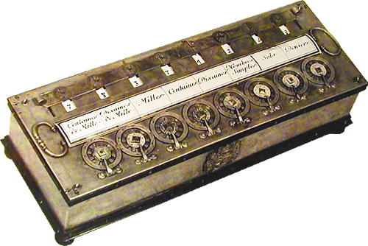
Счётно-решающие средства до появления ЭВМ
В начале XVII столетия, когда математика стала играть ключевую роль в науке, всё острее ощущалась необходимость в изобретении счётной машины. И в середине века молодой французский математик и физик Блез Паскаль создал «суммирующую» машину, названной Паскалиной, которая кроме сложения выполняла и вычитание.

Slide 5
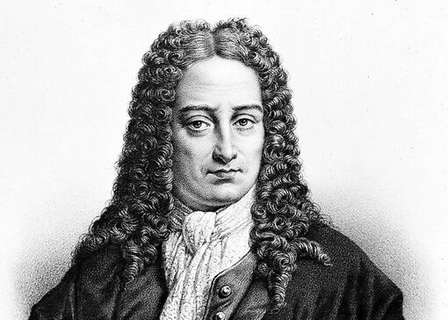
Счётно-решающие средства до появления ЭВМ
В 1670—1680 гг. немецкий математик Готфрид Лейбниц конструировал счётную машину, которая выполняла все арифметические действия. В течении следующих 200 лет подобные изобретения из-за своих недостатков не получили огласки.

Slide 6
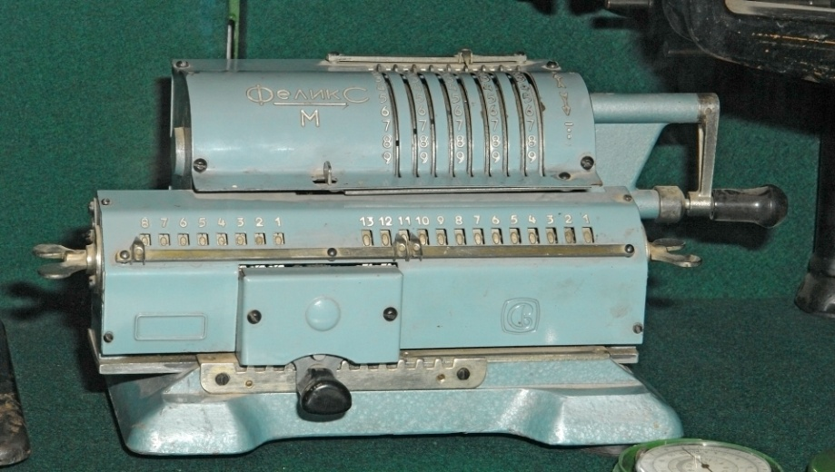
Счётно-решающие средства до появления ЭВМ
В 30-е годы XX столетия в Советском Союзе был разработан более совершенный арифмометр — «Феликс». Эти счётные устройства использовались несколько десятилетий, став основным техническим средством облегчения человеческого труда. Выпускались с 1929 по 1978 год.

Slide 7
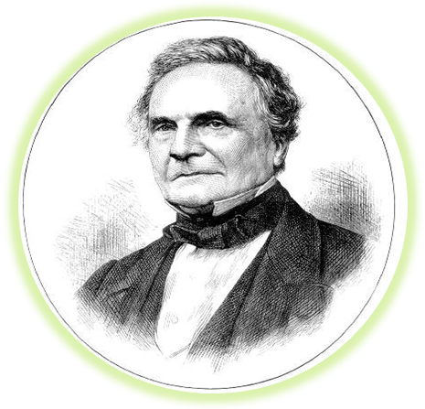
Создание первых компьютеров
В 1812 году английский математик и экономист Чарльз Бэббидж начал работу над созданием, так называемой «разностной» машины, которая, по его замыслам, должна была не просто выполнять арифметические действия, а проводить вычисления по программе, задающей определённую функцию. В качестве основного элемента своей машины Бэббидж взял зубчатое колесо для запоминания одного разряда числа.

Slide 8
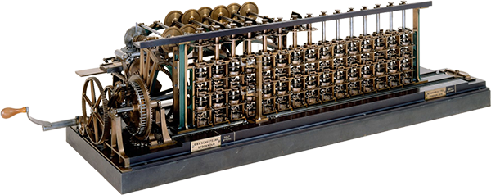
Создание первых компьютеров
В 1834 году Бэббидж приступил к созданию «аналитической» машины. Машина Бэббиджа предполагалась как чисто механическое устройство с паровым приводом. Она состояла из хранилища для чисел, устройства для производства арифметических действий над числами и устройства, управляющего операциями машины в нужной последовательности, включая перенос чисел из одного места в другое. Бэббидж
работал над созданием
своей машины до
конца своей жизни.

Slide 9
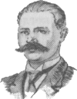
Создание первых компьютеров
После Бэббиджа значительный вклад в развитие техники автоматизации счёта внёс американский изобретатель Г. Холлерит, который в 1890 году впервые построил ручной перфоратор для нанесения цифровых данных на перфокарты и ввёл механическую сортировку для раскладки этих перфокарт в зависимости от места пробива. Им была построена машина — табулятор, которая прощупывала отверстия на перфокартах, воспринимала их как соответствующие числа и подсчитывала их.

Slide 10
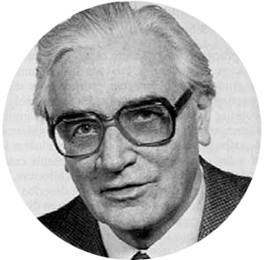
Создание первых компьютеров
Первым создателем автоматической вычислительной машины считается немецкий учёный К. Цузе. Работы им начаты в 1933 году, а в 1936 году он построил модель механической вычислительной машины, в которой использовалась двоичная система
счисления, форма представления
чисел с «плавающей» запятой,
трёхадресная система
программирования и перфокарты.

Slide 11
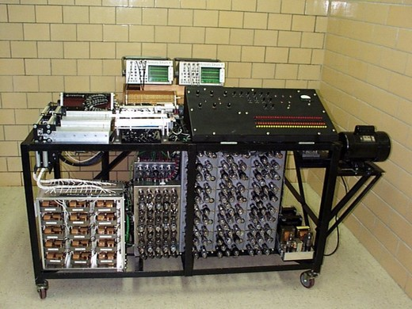
Создание первых компьютеров
Долгое время считалось, что ENIAC единственный электронный компьютер, но в 1975 году Великобритания сообщила о том, что уже с декабря 1945 года в государственном институте Блетчли-Парк работал первый программируемый ЭВМ «Колосс», но для правильной оценки компьютера Англия
не предоставила много данных

Slide 12
Джон Фон Нейман
Американский математик Джон фон Нейман предложил революционные принципы построения ЭВМ, которые легли в основу архитектуры почти всех современных компьютеров.
Ключевые принципы:
Принцип хранимой программы: Команды программы и данные хранятся вместе в одной памяти.
Адресуемость памяти: Ячейки памяти имеют адреса, не важно, что в них хранится — число или команда.
Архитектура «одного потока команд»: Процессор последовательно считывает и выполняет команды из памяти.
Основные блоки ЭВМ по фон Нейману:
Устройство управления (УУ): выполняет команды программы.
Арифметико-логическое устройство (АЛУ): производит вычисления.
Память: хранит программы и данные.
Устройства ввода/вывода: обеспечивают связь с внешним миром.

Slide 13
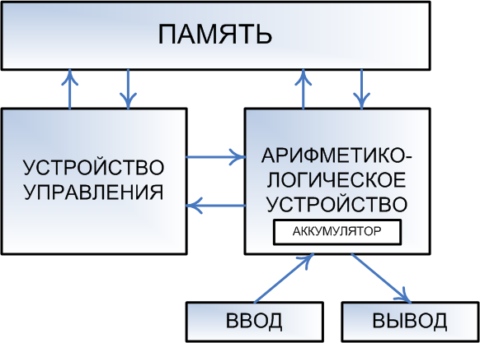
Архитектура Фон Неймана

Slide 14
В 1945 г. Англия приступила к созданию первой машины с неймовским типом памяти. Работа была возглавлена Т. Килбрном из Манчестерского университета и Ф. Вильямсем из Кембриджского. Уже 21 июня 1948 года Т. Килбрн и Ф. Вильямс просчитали первую программу на ЭВМ «Марк-1» (одинаковое название с машиной Айкена).
Другая группа во главе с М. Уилксом 6 мая 1949 года произвела первые расчёты машине того же типа — EDSAC.
Вскоре были построены ещё машины EDVAC (1950 г.), BINAC и SEAC.
В ноябре месяце того же года в Киевской лаборатории моделирования и вычислительной техники Института электротехники АН УССР под руководством академика С. А. Лебедева была создана первая советская ЭВМ — МЭСМ. МЭСМ была принципиально новой машиной, так как профессор Лебедев применил принцип параллельной обработки слов.

Slide 15
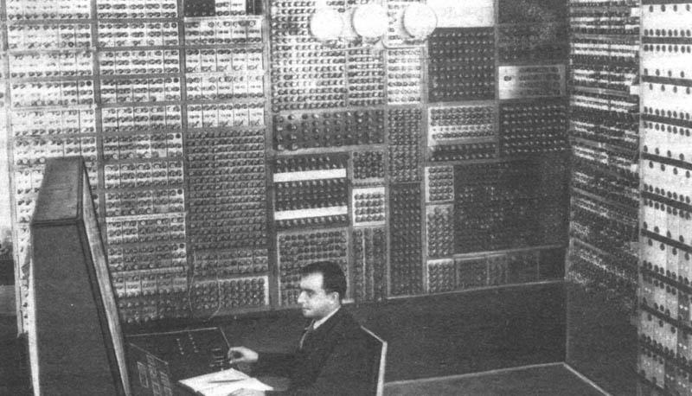
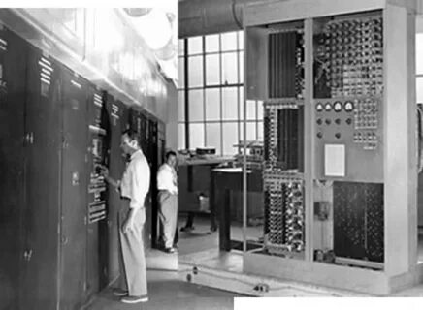
МЭСМ EDVAC

Slide 16
Первое поколение ЭВМ
Ключевая технология: Электронные лампы (как в старых телевизорах). Это были огромные, хрупкие, энергоёмкие и очень горячие элементы.
Основные черты: Гигантские размеры, Огромное энергопотребление, Низкая надежность, Очень низкое быстродействие
Программирование: Велось на языке машинных кодов (нули и единицы) или с помощью подключения штекеров и переключения тумблеров.
Для чего использовались?
Сложные научные и военные расчеты (например, баллистические, термоядерные). Дешифровка кодов.
Яркие представители:
ENIAC (США), EDSAC (Великобритания), МЭСМ (СССР, под руководством Сергея Лебедева)
Главный вклад: Первое поколение доказало саму возможность электронных вычислений и заложило основы архитектуры компьютеров.

Slide 17
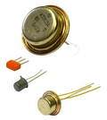

Второе поколение ЭВМ
Ключевая технология: Транзисторы. Они заменили громоздкие и ненадежные электронные лампы.
Основные черты: Революция в размерах и надежности, Возросшая производительность, Новые носители информации, Развитие программного обеспечения
Для чего использовались? Их применение расширилось с чисто научных и военных задач на сферу бизнеса и управления: обработка данных, бухгалтерский учет, управление запасами.
Яркие представители: IBM 1401, PDP-1, БЭСМ-6

Slide 18
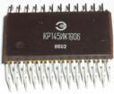
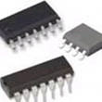
Третье поколение ЭВМ
Ключевая технология: Интегральные схемы (микросхемы).
Основные черты: Кардинальная миниатюризация, Резкий рост производительности и объема памяти, Развитие программного обеспечения, Стандартизация и семейства ЭВМ, Широкое использование магнитных дисков.
Для чего использовались? Универсальность: от научных расчетов и управления производством до обработки коммерческих данных и создания баз данных.
Яркие представители: IBM System/360 , PDP-8 и PDP-11, ЕС ЭВМ.
Главный вклад: Благодаря микросхемам компьютеры стали массовым коммерческим продуктом

Slide 19
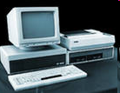
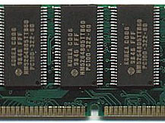
Четвертое поколение
Ключевая технология: Большие (БИС) и сверхбольшие (СБИС) интегральные схемы. На одном кристалле кремния размещаются десятки тысяч, а затем миллионы и миллиарды транзисторов. Это привело к появлению микропроцессора — единого кристалла, содержащего все основные компоненты центрального процессора (АЛУ и УУ).
Основные черты: компьютеры стали массовыми и персональными. Гигантский рост мощности (следуя закону Мура). Появление глобальных сетей (Интернет). Развитие графических интерфейсов (Windows, MacOS).
Яркие представители:
Первый микропроцессор: Intel 4004
Первые ПК: Apple II, IBM PC

Slide 20
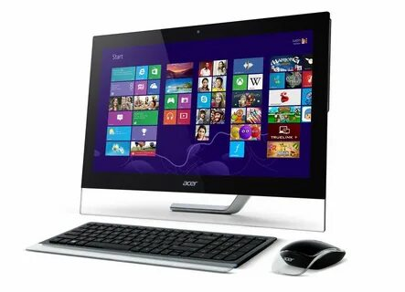
Пятое поколение ЭВМ
Ключевая идея: Создание интеллектуальных компьютеров, способных к обучению, распознаванию образов и работе с естественными языками. Фокус сместился с вычислений на искусственный интеллект (ИИ).
Основные черты и технологии: Искусственный интеллект и машинное обучение, Распараллеливание вычислений, Квантовые вычисления , Оптические и нейроморфные компьютеры.
Связь с настоящим:
Голосовые помощники (Siri, Алиса)
Системы рекомендаций (YouTube, Netflix)
Самоуправляемые автомобили
Обработка больших данных (Big Data)
Итог: Пятое поколение — это не смена элементной базы, а смена парадигмы: от вычислений к искусственному интеллекту и способности машин к самостоятельному принятию решений.

Slide 21




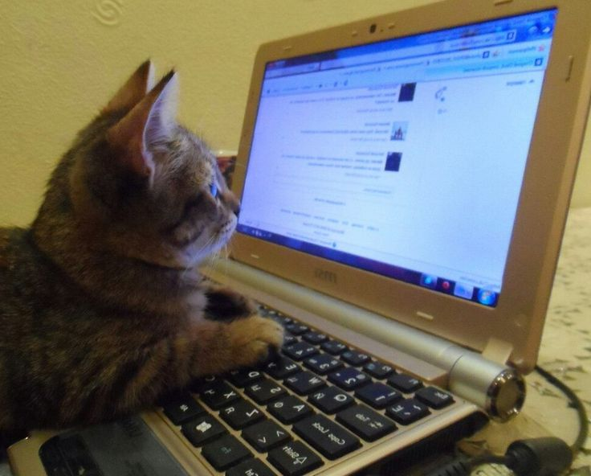
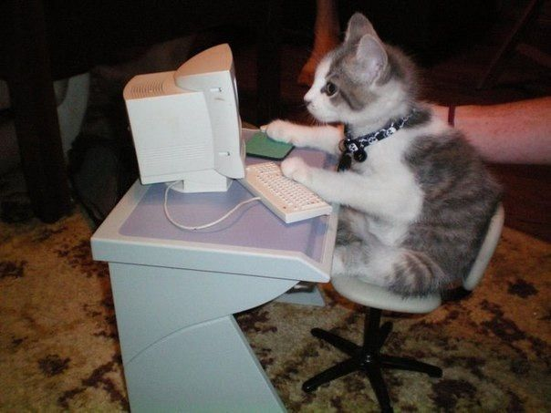
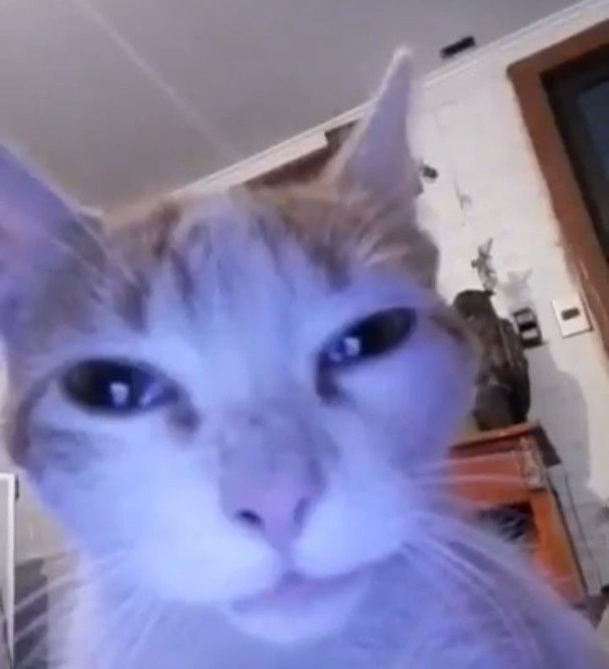

Спасибо за внимание

